Slide 1
有家的感覺，真好！
路得記 3:1-13

Slide 2
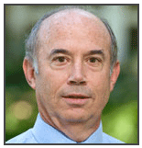
A man goes on a journey,
A stranger comes to town.
Dr. John Dearman
馬太福音25:14
「天國又好比一個人要往外國去…」
“For it will be like a man going on a journey…”（English Standard Version）

Slide 3
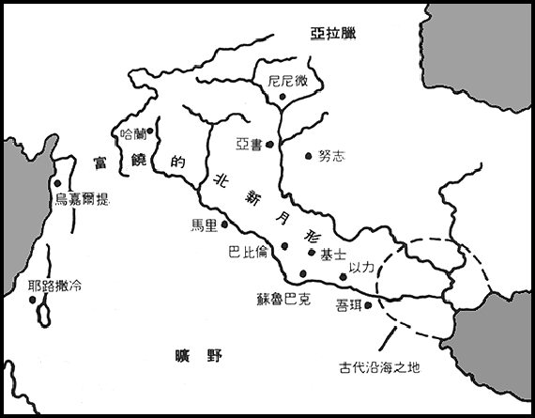
一、踏上移民的旅程
迦勒底的吾珥

Slide 4
使徒行傳 7:2-4
「咱的祖亞伯拉罕猶佇米所波大米，未徛起哈蘭的時，榮光的上帝對伊顯現，給伊講：『離開你的地方及宗族，到我所欲指示你的地方。』彼時伊就出迦勒底人的地方（吾珥），徛起佇哈蘭。伊的老父死了後，上帝對遐給伊徙到此所在，就是恁今所徛起的。」
約書亞記24:2
「古時你們的列祖、就是亞伯拉罕和拿鶴的父親他拉、住在大河那邊事奉別神」

Slide 5
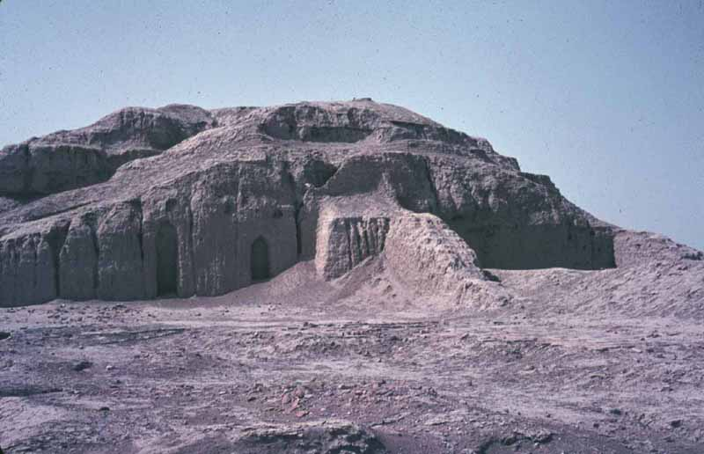
在吾珥發現的神廟

Slide 6
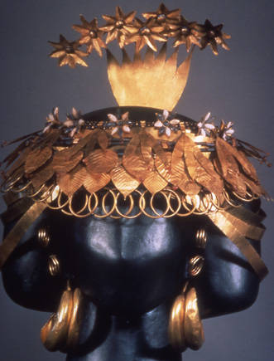
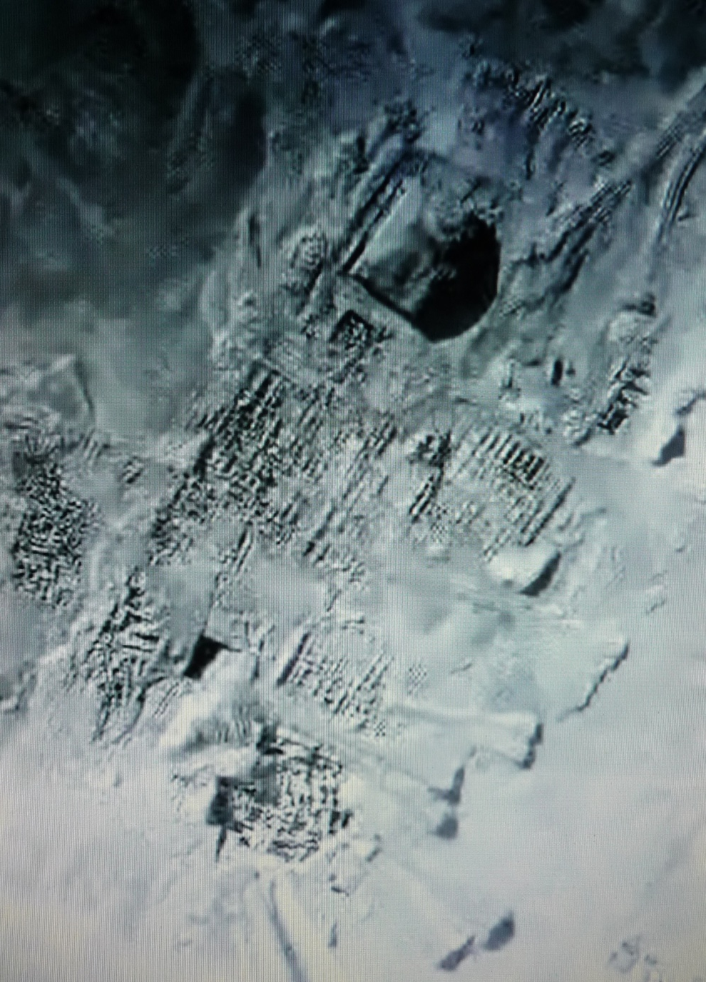
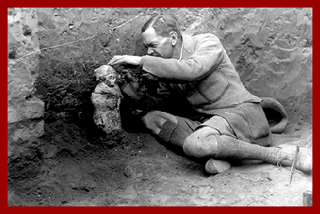
英國考古家 Charles Woolley

Slide 7
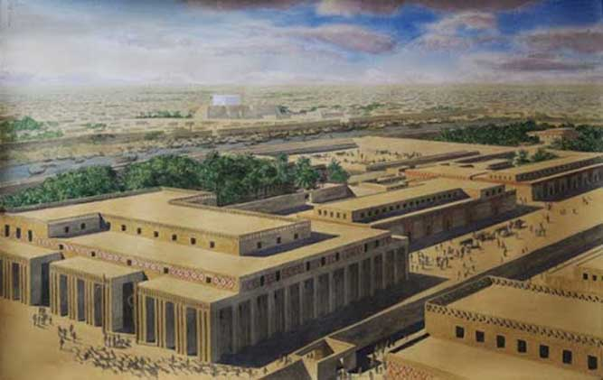
古代文明發源地--吾珥城
「亞伯蘭」--從河那邊過來的人

Slide 8
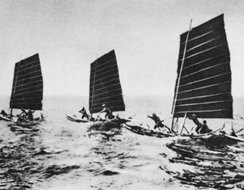
台灣俗諺：六死三留一回頭

Slide 9
二、尋找一個安身的所在
1 伊的乾家拿俄米給伊講：「我的查某子啊，我豈呣著給你尋一個安身的所在，互你享福嗎？
2 你及伊的女婢做陣的波阿斯，伊豈呣是咱的該親嗎？看啊，伊今暝簸大麥佇五穀場； 3 你著洗身軀抹油，換衫，落去到五穀場，總是呣通互彼人認著你。聽候伊飲食明白， 4 到伊倒著的時，你著斟酌看伊倒的所在，就入去掀伊的腳所蓋的，倒佇遐，伊欲給你講，你所著行的。」5 伊就講：「你所吩咐的，我攏欲行伊。」

Slide 10
「洗身軀抹油」
撒母耳記下14:1-2「洗魯雅的兒子約押、知道王心裡想念押沙龍、就打發人往提哥亞去、從那裡叫了一個聰明的婦人來、對他說、請你假裝居喪的、穿上孝衣、不要用膏抹身、要裝作為死者許久悲哀的婦人。」
「換衫」
詩篇30:11「你已將我的哀哭變為跳舞，將我麻衣脫去，披上喜樂」。

Slide 11
伯利恆
（麵包之家）
三個男人陸續過世，留下三個寡婦
摩押地
俄珥巴離開，
路得留下

Slide 12
xenos
陌生人 stranger
得到款待的出外人guest who receives hospitably
主人 host

Slide 13
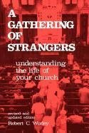
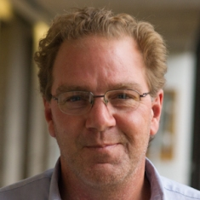
Dr. Robert Worley
「教會是聚集陌生人的地方」

Slide 14
三、盡心盡力建造愛的大家庭
6 伊就落去到五穀場，攏照伊的乾家所吩咐的行。7 波阿斯飲食明白，心歡喜，就去倒佇麥堆的邊頭。伊就跕腳入去掀開伊的腳所蓋的，倒佇遐。8 到半暝，彼人著驚，翻身，無拍算有查某囝仔倒佇伊的腳遐。9 伊就講：「你甚麼人？」應講：「我是你的女婢路得。請你用你的衫仔裾來蓋你的女婢，因為你是我的該親。」10 伊講：「我的查某子啊，願你得著耶和華賜福。你此路尾的恩情比前的卡大；因為少年人無論喪鄉好額，你攏無隨伊。11 我的查某子啊，今你呣免驚，見若你所講的，我欲給你行；因為我本城的百姓攏知你是好德行的女子。12 我實在是你的該親的一個，總是猶有一個比我閣卡親。13 你今暝歇遮，明仔早起伊若肯給你盡該親的本份，就好，互伊盡該親的本份。伊若呣肯給你盡該親的本份，我指永活的耶和華來咒誓，我欲給你盡該親的本份，你通倒遮到天光。」

Slide 15
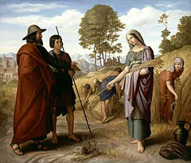
「你此路尾的恩情比前的卡大」
1.本城的人都知道你是賢德的婦人
3.凡你所說的，我都會照著行
2.猶有一個比我閣卡親

Slide 16
不可忘記用愛心接待客旅，因為曾有接待客旅的，不知不覺就接待了天使。
（希伯來書13:2）
有家的感覺，真好！
回到家的感覺，更好！

